Slide 1
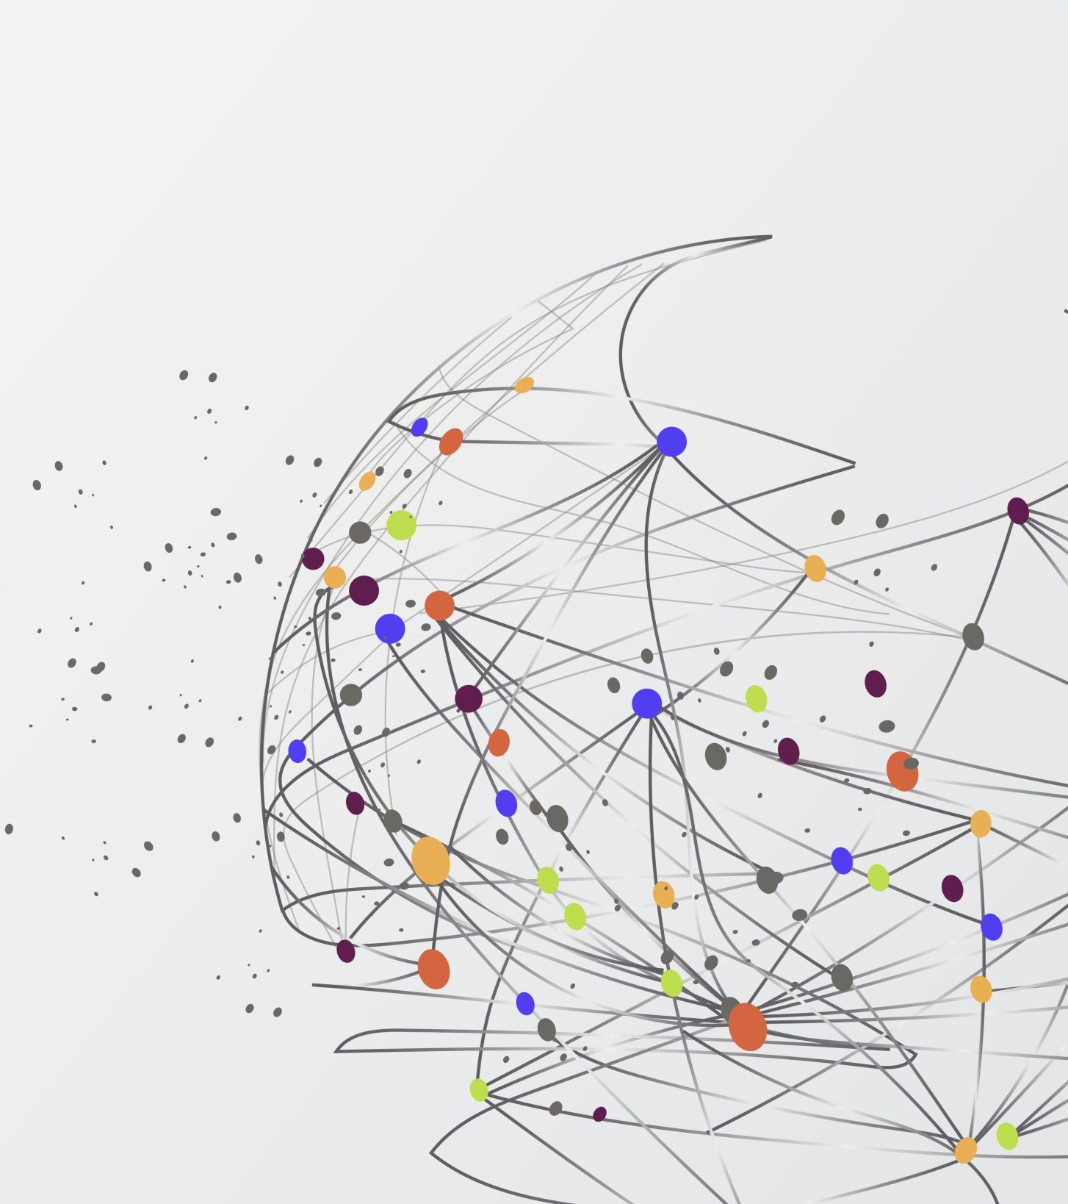
بابەت: General Psychology
مامۆستای بابەت:
د.هاوژین محمود عزیز
بەشی ئینگلیزی و زانستە گشتییەکان\ قۆناغی یەکەم
وانەی( ٦)

Slide 2
پاڵنەرەکان و پێداویستییە مرۆییەکان
پاڵنەر گرنگییەکی زۆری لە ژیاندا هەیە، لەبەر ئەوەی هیچ هەڵس و کەوت و بیرکردنەوەو هەڵچوونێک بە بێ پاڵنەر ڕوونادات.
پاڵنەر چەمکێکی گریمانەییە واتە لە رێگای هەستەوەرەکانەوە هەست بە بوونی ناکرێت و پێکهاتوویەکی بینراوی ماددی وەک (درێژی، کێش، بارستایی...... هتد) نییە. بەڵکو حاڵەتێکی جەستەیی دەروونییەو لە ناوەوەی مرۆڤدایە و دیاردەیەکی بایۆلۆژی- دەروونییە و تەنها لە ڕێگەی شوێنەوار و کاریگەرییەکەی لەسەر ڕەوشتی مرۆڤ هەست بە بوونی دەکەین.

Slide 3
پێناسەی پاڵنەر:
پاڵنەر حاڵەتێکی ناوەکی تاکە و ڕەفتار دەوروژێنێ و بەرەو ئامانجێکی دیاریکراو ئاڕاستەی دەکات و بەردەوامی بەو ڕەفتارە پێدەدات.

Slide 4
ئەرکەکانی پاڵنەر:
(ئۆرمرۆد) پێی وایە پاڵنەرەکان چوار ئەرکی سەرەکییان هەیە کە ئەمانەی خوارەوەن:
١-پاڵنەرەکان ڕەفتاری تاک دەورۆژێنێت.
٢-پاڵنەرەکان کاردەکەنە سەر جۆری ئەو پێشبینیانەی کەتاک هەیەتی بەپێی کارو چالاکییەکانیان.
٣- پاڵنەرەکان کاریگەرییان هەیە لەئاڕاستەکردنی ڕەفتارەکانی تاک بەرەو ئەو زانیاریانەی کە پێویستە گرنگییان پێبدات.
٤- بوونی پاڵنەر دەبێتە هۆی بەدەستهێنانی ئەدایەکی باش.

Slide 5
جۆرەکانی پاڵنەر:
١-پاڵنەرە بۆماوەییەکان یان فسیۆلۆژییەکان:
ئەم پاڵنەرانە لەیەکەم چرکەی ژیانەوە لەلای مرۆڤ هەیەو لەکۆمەڵگاکەیەوە فێری نابێت بەڵکو بۆماوەییەو لەلای هەموو مرۆڤێک هەیە، لەهەر شوێنێک بژی و بەهەر چ زمانێک قسە بکات و پلەی شارستانییەتی هەرچییەک بێت.
سەرجەم ئەم پاڵنەرانە فسیپلۆژی و جەستەیین واتە پەیوەندی ڕاستەوخۆیان بە جەستەو کار و فەرمانی لەشەوە هەیە.
پاڵنەرە فسیۆلۆژییەکان بریتیین لە (پاڵنەری برسێتی، تینوێتی، خەو، هەروەها پاڵنەری سێکسی و هتد...).

Slide 6
٢- پاڵنەرە دەروونییەکان: ئەم پاڵنەرانە وەرگیراون و مرۆڤ لە کۆمەڵگاوە وەریان دەگرێت وەک پاڵنەری سەرکەوتن و دەستبەسەرداگرتن و دەستکەوتن و خاوەندارێتی.
٣- پاڵنەرە ناوەکییەکان: ئەوانەن کەوالەتاک دەکەن بەشێوەیەکی خودی کارێک بکەن واتا هۆکارەکانی ئەنجامدانی ئەو کارە یان لە ناوەوەی تاک خۆیدایە، وەک ئەوەی پێداگرتنێکی بەهێزی تێدابێت بۆ ئەنجامدانی کارەکە، وەیانیشن هۆکارەکان لە ناوەوەی کارەکە خۆیدان، وەک ئەو چێژەی کە لە خودی کارەکەدا بێت.

Slide 7
٤- پاڵنەرە دەرەکییەکان: ئەوانەن کە وا لە تاک دەکەن کە هەستن بە ئەنجامدانی کارێک لە پێناو هۆکارێک کە لەدەرەوەی خودی تاک یان کارەکەدایە. وەک ئەوەی تاک هەستێ بە ئەنجامدانی کارێک لە پێناو پاداشتێکی مادیدا، یان هەوڵی بەدەستهێنانی نمرەیەکی بەرز لە تاقیکردنەوە یان بەدەستهێنانی ناو و ناوبانگ.
Homework:
خوێندنەوە بۆ ئەم جۆرانەی پاڵنەر بکە و لە لاپەڕەیکدا بیانووسەوە:
(پاڵنەری بەدەستهێنان-پالنەری خود سەلماندن- پاڵنەری مەعریفی- پالنەری لێهاتوویی)

Slide 8
Maslow's Hierarchy of Needs Theory
(ئەبراهام ماسلۆ) پێی وایە کە پێداویستییەکان و پاڵنەرە مرۆییەکان لەسەر شێوەی هەڕەم ڕێکخراون، بەشێوەیەک کە تێرکردنی پێداویستییەکان بە شێوەیەکی زنجیرەیی و یەک لە دوای یەک دێن واتە دەبێت پێداویستیە بنەڕەتییەکان تێربکرێن ئینجا پێداویستییەکانی تر. پێداویستییە فسیۆلۆژییەکان دەکەونە بنکەی هەرەمەکە و پێداویستی ستاتیکش دەکەونە لووتکە. بەم شێوەیەی خوارەوە:

Slide 9
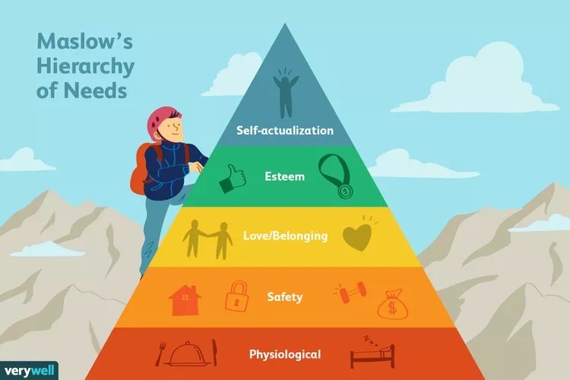
هەڕەمی ماسلۆ بۆ پێداویستییە مرۆییەکان

Slide 10
1-پێداویستییە فسیۆلۆژییەكان:
بریتین لەو پێداویستیانەى كە بەرپرسن لە مانەوەى مرۆڤ و بەردەوام بوونی لە ژیاندا. لە هەموو كۆمەڵگاكان بوونیان هەیە وەكو( خواردن، خواردنەوە، ئۆكسجین، جل و بەرگ، ڕزگاربوون لە پاشەڕۆ).

Slide 11
2-پێداویستى ئاسایش و دلنیایی:
بە بڕواى ماسلۆ مرۆڤ لە دواى تێربوونى پێداویستیە فسیۆلۆژیەكان بە دواى سەقامگیری و ئەمن و دلنیایی دەگەڕێت، دەتوانین ئەم پێداویستیانە هەست پێ بكەین لە حەزى تاك بۆ جێگیربوون و دەستكەوتنى كارێك یان هەولى تاك بۆ پارێزگاریكردن لە خۆى لەو مەترسی و هەرەشانەى ڕووبەڕووی دەبنەوە بە تایبەت لە كاتى ڕووداوى ئاگركەوتنەوەو شەڕدا

Slide 12
3-پێداویستى خۆشەویستى و خۆلەگەڵخستن:
ئەم پێداویستیە وا لە تاك دەكات حەزى بۆ تێكەڵاوبوونى كۆمەڵگەو دروستكردنى پەیوەندى كۆمەڵایەتى هەبێت، وەك پێداویستى خۆشەویستى و ئینتیما بۆ خێزان یان گروپ و كۆمەڵەیەك یاخود ئینتیما بۆ پارتێكى سیاسی.

Slide 13
4-پێداویستى ڕێزگرتن:
ئەم پێداویستییە پەیوندیدارە بە ڕێزگرتن و هەستكردنى تاك بەوەى بەهێزو چاڵاك و لێهاتووە و متمانەى بە تواناكانى هەیە، تێربوونى ئەم پێداویستیە وا لە تاك دەكات هەست بە بەهێزى متمانە بەخۆبوون و نرخى خۆیی بكات لە ناو كۆمەلگادا، بەپێچەوانەشەوە ئەگەر ئەم پێداویستیە تێر نەكرێت ئەوا تاك هەست بە لاوازى و خۆ بەكەم زانین دەكات

Slide 14
5-پێداویستى بە دەستهێنانى خود:
ئەم پێداویستیە پەیوەندە بە بەدەستهێنان و دەرخستن و نوواندنى خوودیی، لێرەدا تاك دەیەوێت ئەوە دەربخات كە كەسێكى بەسوود و بەرهەمهێنەرە بۆیە تواناكانى دەخاتەڕوو، هەڵدەستێت بە ئەنجامدانى كارى بەسوود، هەتاکو پێداویستییەکانی ئاستی خوارەوە تێرنەکرین ئەوا مرۆڤ هەوڵی پرکردنەوەی پێداویستییە خوودییەکانی نادات.

Slide 15
6-پێداویستى مەعریفى و تێگەیشتن:
ئەم پێداویستیە بریتیە لە حەزى تاك بۆ شیكردنەوە و ڕێكخستنى شتەكان، هەروەها بەستنەوە و دۆزینەوەى پەیوەندى نێوان دیاردەكان دەردەكەوێت

Slide 16
7-پێداویستى جوانناسی:
ئەم پێداویستیە خۆى لە حەزى تاك بۆ رێكخستن و پێكهێنان و دروستكردنى جوانكارى ودووركەوتنەوە لە شتە ناشیرن و نارێك و پەرشوبڵاوەكاندا دەبینێتەوە، دەروونناسان ئەوەمان پێ دەلێن كە ئەو كەسانەى خاوەنى دروستى دەروونین حەزیان لە جوانى و ڕێكخستنە لە شتەكاندا، هەروەها ئەو كەسانەى لە ژینگەى ناڕێك و پێك و پەرشوبڵاودا دەژین زیاتر توشی نەخۆشى دەروونى و جەستەیی دەبن.

